Slide 1
多表查询

Slide 2
关系表
关系表的概念名词
  主表
  从表
  主键
  外键
  表和表三种关系
    一对多
    一对一
    多对多
Notes:
冗余
一次编写，多次使用
数据维护

Slide 3





从多个表中获取数据
EMPLOYEES
DEPARTMENTS
…
…

Slide 4
笛卡尔集
笛卡尔集会在下面条件下产生:
  省略连接条件
  连接条件无效
  所有表中的所有行互相连接
为了避免笛卡尔集， 可以在 WHERE 加入有效的连接条件

Slide 5


笛卡尔集
EMPLOYEES (20行)
DEPARTMENTS (8行)
…
笛卡尔集:
20x8=160行
…

Slide 6
Oracle 1992连接查询语法
使用连接在多个表中查询数据。
在 WHERE 字句中写入连接条件。
在表中有相同列时，在列名之前加上表名前缀。
SELECT table1.column, table2.column
FROM table1, table2
WHERE table1.column1 = table2.column2;

Slide 7


等值连接
EMPLOYEES
DEPARTMENTS
…
…
外键
主键

Slide 8

等值连接
SELECT employees.employee_id, employees.last_name,
employees.department_id, departments.department_id,
departments.location_id
FROM employees, departments
WHERE employees.department_id = departments.department_id;
…

Slide 9


多个连接条件与 AND 操作符
EMPLOYEES
DEPARTMENTS
…
…

Slide 10
区分重复的列名
使用表名前缀在多个表中区分相同的列。
使用表名可以提高效率。
在不同表中具有相同列名的列可以用别名加以区分。

Slide 11
表的别名
使用别名可以简化查询。
使用表名前缀可以提高执行效率。
SELECT e.employee_id, e.last_name, e.department_id,
d.department_id, d.location_id
FROM employees e , departments d
WHERE e.department_id = d.department_id;

Slide 12



连接多个表
连接 n个表,至少需要 n-1个连接条件。 例如：连接三个表，至少需要两个连接条件
EMPLOYEES
DEPARTMENTS
LOCATIONS
…

Slide 13


非等值连接
EMPLOYEES
JOB_GRADES
EMPLOYEES表中的列工资
应在JOB_GRADES表中的最高
工资与最低工资之间
…

Slide 14

非等值连接
SELECT e.last_name, e.salary, j.grade_level
FROM employees e, job_grades j
WHERE e.salary
BETWEEN j.lowest_sal AND j.highest_sal;
…

Slide 15


外连接
DEPARTMENTS
EMPLOYEES
…

Slide 16
外连接语法
使用外连接可以查询不满足连接条件的数据。
外连接的符号是 (+)。
SELECT table1.column, table2.column
FROM table1, table2
WHERE table1.column(+) = table2.column;
SELECT table1.column, table2.column
FROM table1, table2
WHERE table1.column = table2.column(+);

Slide 17

外连接
SELECT e.last_name, e.department_id, d.department_name
FROM employees e, departments d
WHERE e.department_id(+) = d.department_id ;
…

Slide 18


自连接
EMPLOYEES (WORKER)
EMPLOYEES (MANAGER)
…
…
WORKER 表中的MANAGER_ID 和 MANAGER 表中的EMPLOYEE_ID相等

Slide 19

自连接
SELECT worker.last_name || ' works for '
|| manager.last_name
FROM employees worker, employees manager
WHERE worker.manager_id = manager.employee_id ;
…

Slide 20
使用SQL: 1999 语法连接
SELECT table1.column, table2.column
FROM table1
[CROSS JOIN table2] |
[NATURAL JOIN table2] |
[JOIN table2 USING (column_name)] |
[JOIN table2
ON(table1.column_name = table2.column_name)] |
[LEFT|RIGHT|FULL OUTER JOIN table2
ON (table1.column_name = table2.column_name)];

Slide 21

叉集
使用CROSS JOIN 子句使连接的表产生叉集。
叉集和笛卡尔集是相同的。
SELECT last_name, department_name
FROM employees
CROSS JOIN departments ;
…

Slide 22
自然连接
NATURAL JOIN 子句，会以两个表中具有相同名字的列为条件创建等值连接。
在表中查询满足等值条件的数据。
如果只是列名相同而数据类型不同，则会产生错误。

Slide 23

SELECT department_id, department_name,
location_id, city
FROM departments
NATURAL JOIN locations ;

Slide 24
使用 USING 子句创建连接
在NATURAL JOIN 子句创建等值连接时，可以使用 USING 子句指定等值连接中需要用到的列。
使用 USING 可以在有多个列满足条件时进行选择。
不要给选中的列中加上表名前缀或别名。
NATURAL JOIN 和 USING 子句经常同时使用。

Slide 25
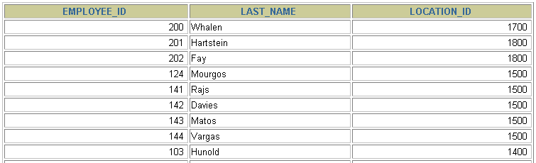
SELECT e.employee_id, e.last_name, d.location_id
FROM employees e JOIN departments d
USING (department_id) ;

Slide 26
使用ON 子句创建连接
自然连接中是以具有相同名字的列为连接条件的。
可以使用 ON 子句指定额外的连接条件。
这个连接条件是与其它条件分开的。
ON 子句使语句具有更高的易读性

Slide 27

ON 子句
SELECT e.employee_id, e.last_name, e.department_id,
d.department_id, d.location_id
FROM employees e JOIN departments d
ON (e.department_id = d.department_id);
…

Slide 28

使用ON 子句创建多表连接
SELECT employee_id, city, department_name
FROM employees e
JOIN departments d
ON d.department_id = e.department_id
JOIN locations l
ON d.location_id = l.location_id;
…

Slide 29
内连接 与 外连接
在SQL: 1999中，内连接只返回满足连接条件的数据。
两个表在连接过程中除了返回满足连接条件的行以外还返回左（或右）表中不满足条件的行 ，这种连接称为左（或右） 外联接。
两个表在连接过程中除了返回满足连接条件的行以外还返回两个表中不满足条件的行 ，这种连接称为满 外联接。

Slide 30


左外联接
SELECT e.last_name, e.department_id, d.department_name
FROM employees e
LEFT OUTER JOIN departments d
ON (e.department_id = d.department_id) ;
…

Slide 31
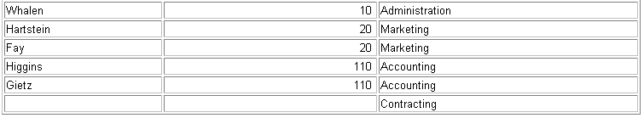
右外联接
SELECT e.last_name, e.department_id, d.department_name
FROM employees e
RIGHT OUTER JOIN departments d
ON (e.department_id = d.department_id) ;
…

Slide 32
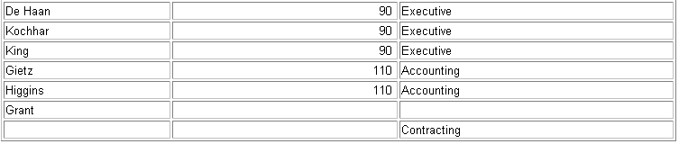
满外联接
SELECT e.last_name, e.department_id, d.department_name
FROM employees e
FULL OUTER JOIN departments d
ON (e.department_id = d.department_id) ;
…

Slide 33

增加连接条件
SELECT e.employee_id, e.last_name, e.department_id,
d.department_id, d.location_id
FROM employees e JOIN departments d
ON (e.department_id = d.department_id)
AND e.manager_id = 149 ;

Slide 34
总结
Oracle 1992连接查询语法
使用SQL: 1999 语法连接
SELECT table1.column, table2.column
FROM table1, table2
WHERE table1.column1 = table2.column2（+）;
SELECT table1.column, table2.column
FROM table1
[CROSS JOIN table2] |
[NATURAL JOIN table2] |
[JOIN table2 USING (column_name)] |
[JOIN table2
ON(table1.column_name = table2.column_name)] |
[LEFT|RIGHT|FULL OUTER JOIN table2
ON (table1.column_name = table2.column_name)];

